Slide 1
CRPO/SERRA
Comando Regional de Patrulhamento Ostensivo
CARLOS ANDRE ANTUNES, CLEI EVERS FLORES, DANIEL RIBEIRO,
DIOGO PARADELLA, LUIS DEMETRIUS TELES
Notes:
Demetrius
Diogo
Carlos
Clei
Daniel

Slide 2

CRPO
Comando Regional de Patrulhamento Ostensivo.
Foi criado no dia 09 de dezembro de 1986 .
Em 23 de Maio de 1990, o CRPO/Serra transferiu sua sede para a Rua Dr. Montaury, n.º 1110, centro – Caxias do Sul/RS.
Coordena o policiamento ostensivo em 68 municípios.
Notes:
Diogo – 1:30

Slide 3
Introdução
Este trabalho apresenta um sistema de gerenciamento de fluxo de documentos;
O sistema automatiza o gerenciamento de carga horária e escalas;
Controle de boletins administrativos internos e externos;
Agilizar e padronizar processo de apontamento de horas;
Gestão administrativa do efetivo;
Notes:
carlos - 2:00 slide 3

Slide 4
Introdução
Utiliza programação orientado a objetos;
Levantamento dos requisitos ;
Linguagem UML ;
Diagramas de casos de uso, classes e sequencia;
Banco de dados PostgreSQL;
Ruby on Rails, CSS3, HTML 5, Jquery;
Notes:
clei - 2:00 slide 4

Slide 5
Funcionalidades:
Gerenciamento de Usuários, Unidades, funções, totalizando 21 cadastros (CRUD);
Solicitação de licenças, férias, afastamento com níveis de aprovação;
Importação de boletim externo;
Gerenciamento de horas Extras;
Gerenciamento de Quadro de Efetivo;
Notes:
daniel - 2:00 slide 5

Slide 6
Interface - Protótipo
Interface - Home
Notes:
demetrius 1:00 slide 6

Slide 7
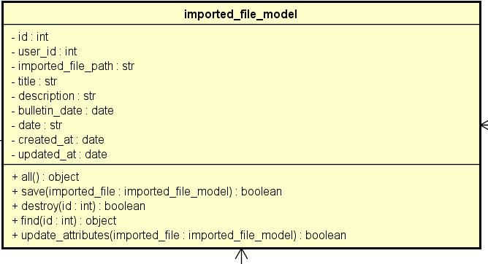
Diagrama de Classes
27 Controllers; 28 Models; 81 Views;
Notes:
diogo 1:00 slide 7

Slide 8
Implementação
O sistema web CRPO/Serra visa agilizar as atividades administrativas;
Gerenciar o efetivo;
Agilizar o processo de apontamento de horas extras e gerenciamento de escala de serviço;
Gerenciar o processo de solicitações e aprovações de dispensa, férias, licenças;
Gerenciar o processo de documentos internos e
externos;
Notes:
carlos - 1:30 slide 8
Colocar estatísticas de comparativo antes e depois

Slide 9
Lições aprendidas
Levantamento de requisitos;
Trabalho em equipe;
Distribuição de responsabilidades;
Controle de tempo;
Assiduidade nas entregas;
Notes:
Diogo
Carlos
Clei
Daniel
demetrius

Slide 10
Futuras Implementações
Escalabilidade para outras unidades subordinadas;
Implementação de novos relatórios;
Chat interno;
Aperfeiçoamento dos requisitos;
Notes:
clei

Slide 11
Conclusão
A realidade vista nas repartições públicas, no quesito controle dos processos
O objetivo deste estudo foi alcançado e permitirá aos usuários uma automatização do fluxo de trabalho, proporcionando-lhes maior controle sobre as escalas e menor probabilidade de erro.
Uma ferramenta deste porte se define não apenas como um simples software de controle, e sim como uma ferramenta de apoio nas tomadas de decisão dos diferentes setores.
Notes:
Diogo
Carlos
Clei
Daniel
demetrius

Slide 12
Referencias Bibliográficas
GUEDES, Gilleanes. UML 2: Uma Abordagem Prática. 2. ed. São Paulo: Novatec, 2011.
Caelum. et al. (2015) Java para Desenvolvimento Web. Disponível em: < http://www.caelum.com.br/apostila-java-web>
CORREA, Hugo Henrique Rodrigues. Desenvolvimento com java EE e suas especificações. Disponível em: <http://web.unipar.br/~seinpar/2015/_include/artigos/Hugo_Henrique_Rodrigues_Correa.pdf>
LIMA, Hellen Daiane Pacheco. Um estudo sobre Software Livre nas Organizações Públicas. Disponivel em: <http://pt.slideshare.net/darrochella/um-estudo-sobre-software-livre-nas-organizaes-pblicas>

